Slide 1
Værktøj 5: Lederens opgaver med stress - stressforebyggende lederstil
Vi forebygger stress sammen
Notes:
OBS tovholdergruppe: ”Lederens opgaver med stress” indeholder en del materiale, som ikke er medtaget i denne præsentation. Præsentationen er lavet for at støtte jer i at lave processen omkring en stressforebyggende lederstil. Vær opmærksom på, at lederen har en særlig rolle i processen og derfor i udgangspunktet ikke kan agere som tovholder. Vær derudover opmærksom på, at processen med fordel kan laves over to dage for at give lederen en tænkepause.

Slide 2
Vi forebygger stress ved…
At vi tager seriøst, at ledelsen er rollemodeller – også når det gælder stressforebyggelse
At vi får lavet en tydelig forventningsafstemning mellem ledelse og medarbejdere

Slide 3
Proces
Oplæg: Hvad er stress og paradokser ved stress
Gruppearbejde: Ledelsesstil
Opsamling: Afstressende forhold, ønsker og forslag
Dialog med ledelse: Forventninger og fremtidsaftaler

Slide 4
Hvad er stress?
Kortvarig stress betegner en tilstand, hvor vi mobiliserer ekstra kræfter i en kravsituation
Stress kan forstås både fysiologisk, psykologisk og socialt – og både fysiologiske, psykologiske og sociale stressorer kan få os til at opleve stress
Stress som begreb har udviklet sig siden 30’erne og frem til i dag

Slide 5
Hvad er stress?
Hør Pia Ryom fortælle om stressbegrebet og den fysiologiske, psykologiske og sociale stress
https://www.youtube.com/watch?v=oCbQOiV4078&feature=youtu.be

Slide 6
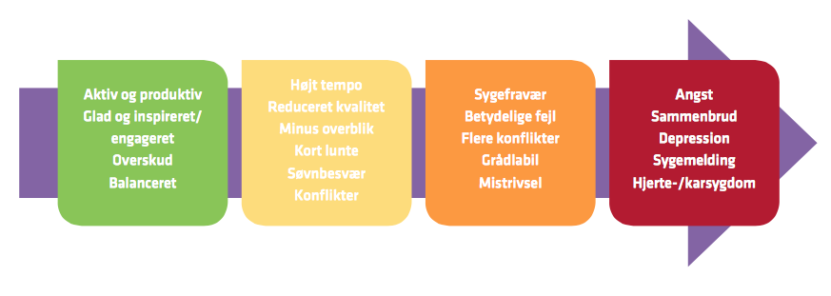
Paradokser ved stress
Stress er ikke det samme som at have travlt –
ofte kan vi opleve at have travlt, når vi er i det grønne felt
Kortvarig stress kan være stimulerende og brugbar –
men vi har brug for restitution efterfølgende
Mange virkeligt stressede taler slet ikke om det –
men bruger deres kræfter på at holde sammen på sig selv

Slide 7
Hvad stresser os?
Forhold der stresser os er typisk:
Kravene til os selv
De krav, vi oplever, omgivelserne stiller til os
De udtale og uudtalte krav og forventninger fra arbejdspladsen
Formulerede og usagte krav fra lederen

Slide 8
Gruppearbejde
I grupper á fire diskuteres følgende spørgsmål:
Hvordan vil vi beskrive ledelsesstilen på vores arbejdsplads? Hvad er godt ved den? Og hvad er måske mindre godt?
Hvilke ting i ledelsesstilen har vi ønsker om at få ændret, så det ikke stresser?
Hvilke ting i ledelsesstilen virker mest stressdæmpende på vores arbejdsplads?
Hvilke konkrete ændringer vil vi foreslå lederen, for at vi får opfyldt ønsket om mindre stress hos personalet?
(30 minutter)

Slide 9
Opsamling
Pointerne fra gruppearbejdet skrives op på tre plancher:
En for ønsker om ændringer
En for de stressdæmpende forhold
En for de konkrete forslag til ændringer
Notes:
OBS tovholdergruppe: Der kan være forskellige måder at få samlet gruppernes pointer på afhængig af, hvor mange og hvor forskellige, I er. Det vigtige er, at I få samlet pointerne under de tre overskrifter og at der er nogenlunde enighed om budskaberne – eller at det er tydeligt, at der er forskellige behov. En af pointerne med denne del af processen kan være at få øje på, at behovene er forskellige. Prøv at skrive pointerne ned på en måde, så de ikke kræver alt for meget forklaring for, at lederen forstår.

Slide 10
Tilbagemelding til lederen
Notes:
OBS tovholdergruppe: Tilbagemeldingen til lederen kan det med fordel være jer eller en udenforstående konsulent, der tager sig af. Giv vedkommende plancherne og kom gerne med uddybende forklaringer, hvis noget fremstår uklart. Giv lederen mulighed for at stille spørgsmål, men vær også ærlige, hvis I ikke kender svaret. Lederen skal give tilbagemelding til medarbejderne med udgangspunkt i spørgsmålene på næste slide.

Slide 11
Tilbagemelding fra leder
Med udgangspunkt i pointerne fra sidst, hvilke ændringer er så de vigtigste, jeg foretager mig som leder?
Hvilke forventninger til min rolle og funktion ønsker jeg at leve op til, og hvilke kan/ønsker jeg ikke at leve op til?
Medarbejderne:
Spørgsmål, kommentarer, misforståelser?
Notes:
OBS tovholdergruppe: Denne del af processen kan med fordel foregå lidt efter de foregående dele, så lederen har haft mulighed for at tænke sig om. Sørg dog for, at der ikke går for lang tid (inden for en uge fx) og at tidspunktet er fastlagt på forhånd. Det kan være, at der er behov for, at I som tovholdergruppe hjælper dialogen lidt på vej og husker på nogle af pointerne fra tidligere, så denne del af processen kan blive så dialogbaseret som muligt.

Slide 12
Fremtidsaftaler
Vil skal lave aftaler om:
Hvilke forventninger kan medarbejderne have til ledelsen?
Hvordan kan medarbejderne hjælpe ledelsen, så det kan lade sig gøre at leve op til forventningerne?

Slide 13
Tak for i dag!
Vi forebygger stress sammen

